Slide 1

Číslo projektu MŠMT: | CZ.1.07/1.5.00/34.0865
Číslo materiálu: | VY_32_INOVACE_12_05_úvod do chemie
Název školy: | ZŠ, PŠ a MŠ Česká Lípa, Moskevská 679, příspěvková organizace
Ročník: | II. ročník praktické školy
Vzdělávací oblast: | Člověk a příroda
Předmět: | Základy přírodních věd
Tematický okruh: | Základy chemie
Téma: | Směsi
Název autora: | Mgr. Lucie Červenková
Vytvořeno dne: | Listopad 2012
Anotace | Určeno pro žáky Praktické školy jako prezentace k učivu Směsi
Klíčová slova: | Směs, dělení, destilace, krystalizace

Slide 2

Směsi a jejich oddělování
METODICKÝ POPIS
Jedná se o výukové materiály určené pro podporu vzdělávání v oblasti přírodních věd – konkrétně chemie.
Obsahem je prezentace pro podporu výkladu učiva na dané téma, doplněné řadou zajímavých experimentů, které je nutno provádět pod dohledem vyučujícího.
Na začátku je uveden souhrn opakování látky předchozí a na konci souhrn látky probrané.
Text je určen pro žáky 2. ročníku Praktické školy

Slide 3

Směsi a jejich oddělování (2. část)

Slide 4
Opakování – oddělování směsí
*oddělování směsí je důležitý proces, kdy získáme jednotlivé složky směsí
Patří sem:
*usazování - nejjednodušší metoda
*dělení pomocí dělící nálevky
*filtrace
Roztok je složen z rozpouštědla a rozpouštěné látky
(modrá skalice ve vodě)

Slide 5
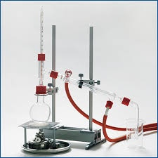
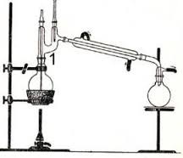
1. Destilace:
Další způsoby oddělování směsí
= je jedna z nejdůležitějších metod oddělování
složek směsí
= používá se nejčastěji k dělení směsi různých kapalin
s odlišnými teplotami varu a k získávání
rozpouštědla roztoků
= provádí se v tzv. destilačních přístrojích
(aparaturách)

Slide 6
Destilace
Slyšeli jste už někdy něco o destilované vodě?
*je voda tzv. čistá, zbavená minerálních
látek a používá se např. do chladičů aut či
do žehliček, aby se nezanášeli vodním
Kamenem, ten je právě tvořen minerálními
látkami obsaženými ve vodě)

Slide 7
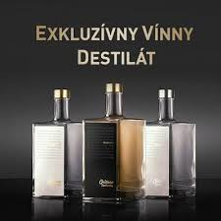
Destilace
Co je to destilát?
*jako destiláty se označují alkoholické nápoje, které obsahují větší množství alkoholu (tvrdý alkohol 17-50% alkoholu).
*název získal tento typ alkoholu dle svého výrobního postupu
*produkt destilace = destilát

Slide 8
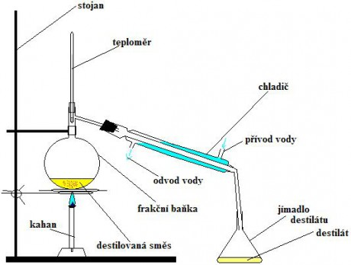
Destilace

Slide 9
Destilace
*V obrovském měřítku probíhá destilace v přírodě.
*v oceánech a mořích se vlivem sluneční energie odpařuje voda, která stoupá (jako pára) do atmosféry
*díky nízké teplotě zkapalňuje a padá k zemi jako déšť
*dešťová voda je vlastně z velké části destilátem mořské vody

Slide 10
2. Krystalizace
= velmi jednoduchá, separační technika
= oddělení pevné složky (rozpuštěné látky)
z roztoku
*vznikají při ní krystaly (větší, než před rozpuštěním)
*probíhá běžně i v přírodě:
- vznik minerálů a hornin z roztavené lávy
- krystalizace minerálů z mořské vody
*Krystalizace se používá i k čištění pevných látek,
např. při výrobě cukru.

Slide 11
Experiment
Postup:
* Do větší kádinky připravíme nasycený roztok soli
* při T 80°C roztok chvíli zahřejeme
* do kádinky můžeme spustit provázek
zatížený na konci korálkem
* odstavíme a necháme volně chladnout
* V dalších hodinách pozorujeme postupný vznik krystalů soli

Slide 12
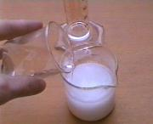
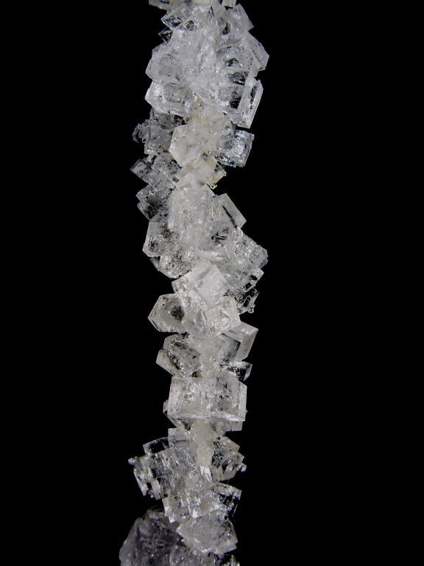
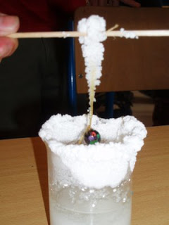

Slide 13
3. Chromatografie
= moderní metoda oddělování složek stejnorodých plynných a kapalných směsí (plynová a kapalinová chromatografie)
= v současné době je to velmi využívaná separační technika
Využití:
*při výrobě léků
*k oddělování látek obsažených v rostlinách (barviva)
*při zjišťování obsahu jedovatých plynů v ovzduší

Slide 14
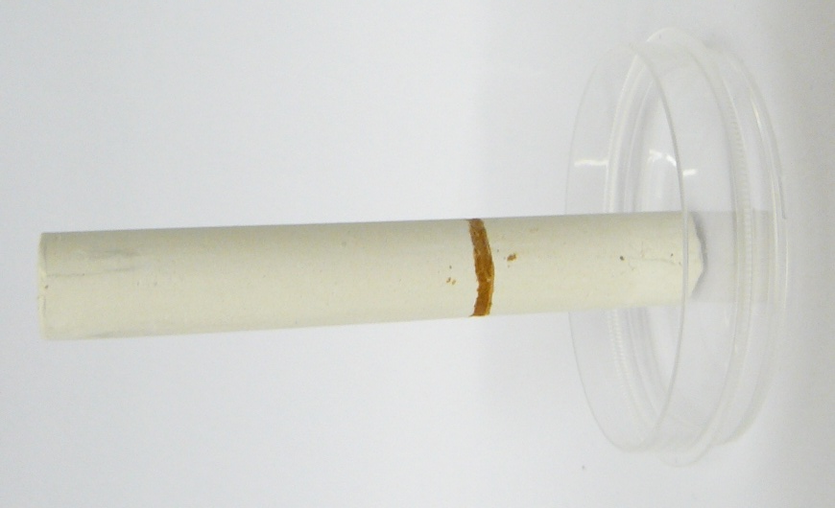
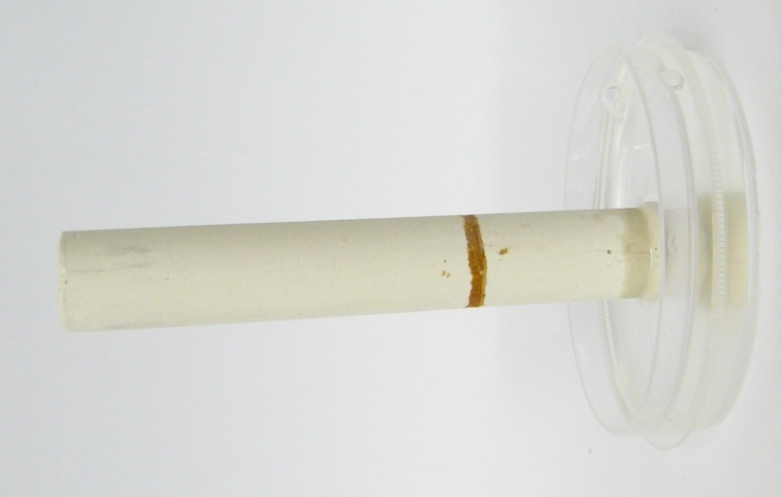
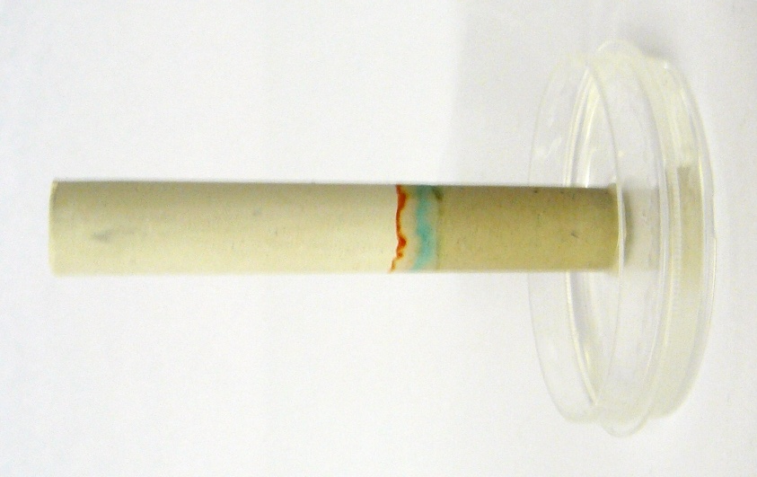
Experiment – chromatografie na křídě

Slide 15
Souhrn
* metody oddělování směsí se používají k získání jednotlivých složek směsi
Metody:
* usazování
* filtrace
* destilace
* krystalizace
* chromatografie

Slide 16


Literatura :
BENEŠ, CSC., Prof. RNDr. Pavel, PhDr. Václav PUMPR,CSCa Doc. RNDr. Jiří BANÝR CSC. . Základy praktické chemie pro 8. ročník základní školy. 2., aktualizované vydání. Praha: Fortuna, 1999,2003. ISBN 80-7168-879-7.
www.office.microsoft.com
Vlastní tvorba, obrázky vytvořené za pomocí programu Microsoft PowerPoint – kreslení,
klipart, obrázky z vlastních zdrojů
http://oldweb.izip.cz/ds3/hypertext/SJABH_soubory/image006.jpg
Obrázky:
http://www.dejvikovy.estranky.cz/img/mid/23/destilace.jpg
http://pavelbohm.cz/kurzySCO/kpa/hlavnistranka/rlekce7/krystalizace_snurka_sul_kon.jpg
http://pavelbohm.cz/kurzySCO/kpa/hlavnistranka/rlekce6/kridahneda.jpg
http://www.vinotop.sk/media/destilat_aktuality1.JPG

